Slide 1



Slide 2


Slide 3

পাঠ পরিচিতি
শ্রেণি
৫ম
বিষয়
গনিত
অধ্যায়
অধ্যায়: ৬
ভগ্নাংশ
সময়
৫০ মিনিট

Slide 4
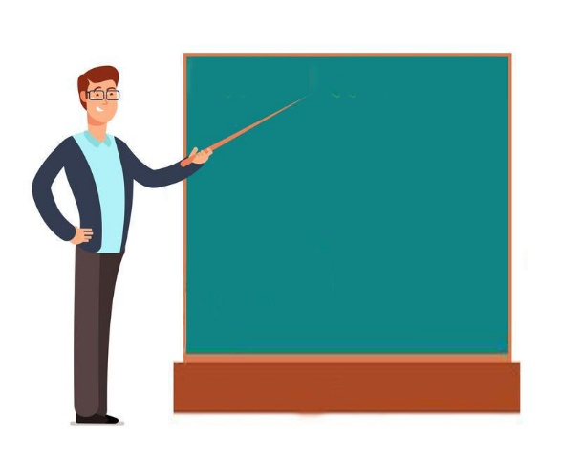
শিখনফল
ভগ্নাংশ কি তা বলতে পারবে।
ভগ্নাংশের প্রকারভেদ উল্লেখ করতে পারবে।
প্রত্যেক প্রকারের ভগ্নাংশের উদাহরণ দিতে পারবে।
এক ভগ্নাংশ থেকে অন্য ভগ্নাংশে রুপান্তর করতে পারবে।

Slide 5



$$\frac{৫}{৬}$$
$$\frac{১৩}{৯}$$
১ $\frac{৩}{৭}$
এগুলো কী?
ভগ্নাংশ

Slide 6
ভগ্নাংশ কাকে বলে?
লব ও হর বিশিষ্ট গাণিতিক সমস্যাকে ভগ্নাংশ বলে।
লব
লব : আমি লব। আমি উপরে থাকি।
৩
৪
হর : আমি হর। আমি নিচে থাকি।
হর

Slide 7
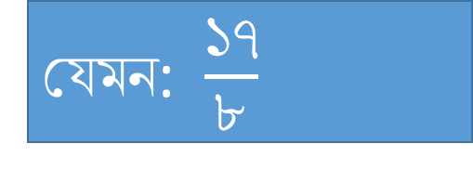
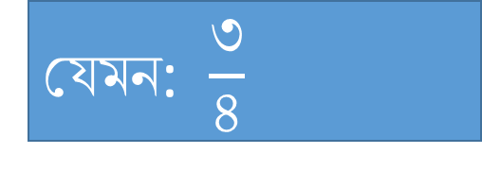
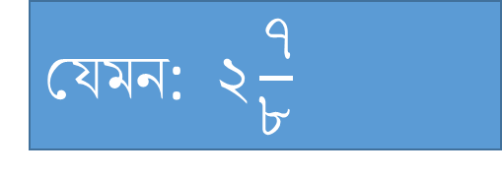
ভগ্নাংশ ৩ প্রকার
প্রকৃত ভগ্নাংশ
যেমন: $\frac{৩}{৪}$
অপ্রকৃত ভগ্নাংশ
যেমন: $\frac{১৭}{৮}$
যেমন: $২\frac{৭}{৮}$
মিশ্র ভগ্নাংশ

Slide 8
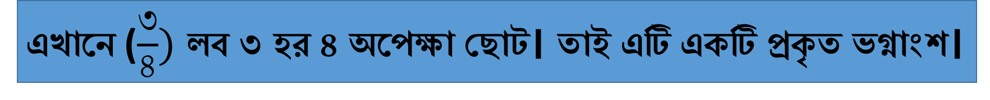
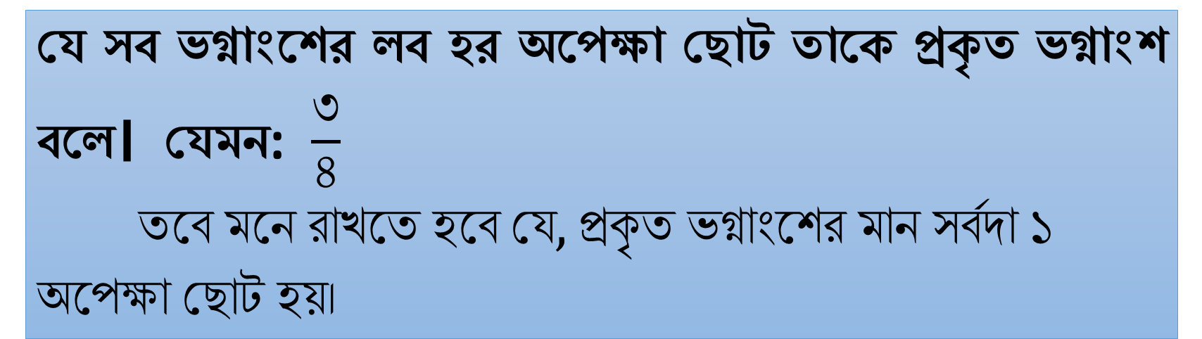
প্রকৃত ভগ্নাংশ
যে সব ভগ্নাংশের লব হর অপেক্ষা ছোট তাকে প্রকৃত ভগ্নাংশ বলে। যেমন: $\frac{৩}{৪}$
$$তবে মনে রাখতে হবে যে, প্রকৃত ভগ্নাংশের মান সর্বদা ১$$
$$অপেক্ষা ছোট হয়।$$
এখানে ($\frac{৩}{৪})$ লব ৩ হর ৪ অপেক্ষা ছোট। তাই এটি একটি প্রকৃত ভগ্নাংশ।

Slide 9
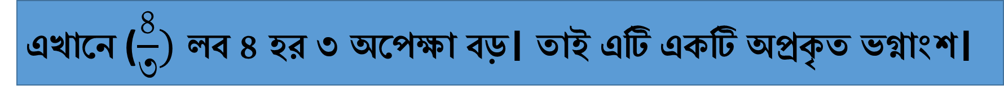
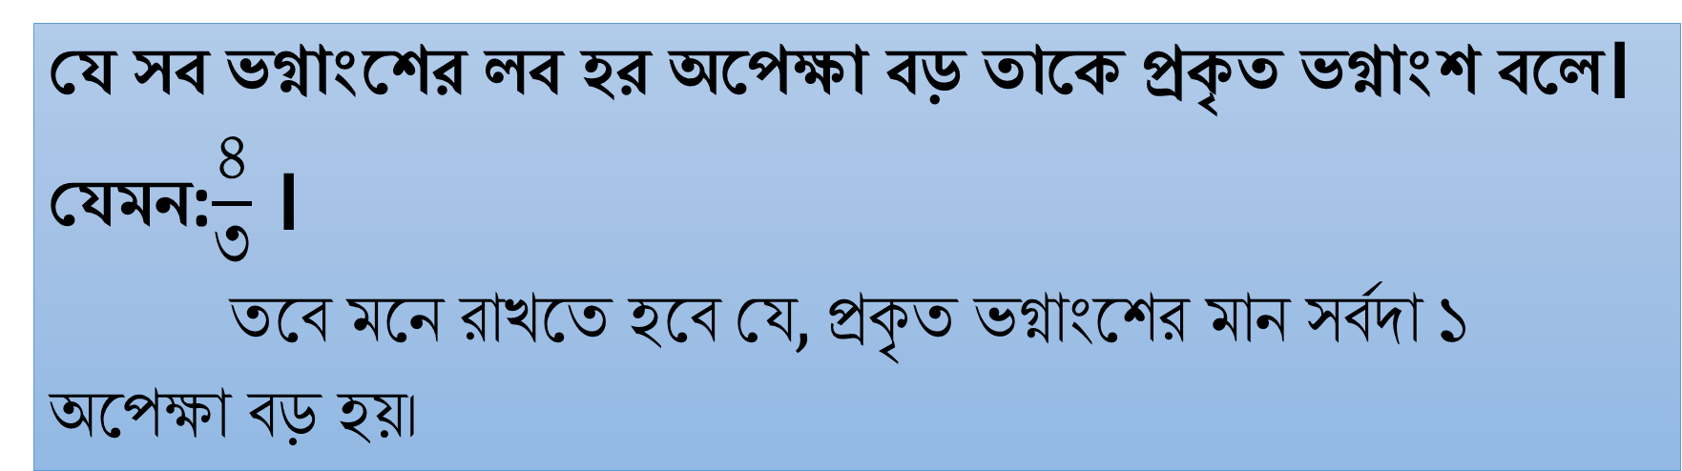
অপ্রকৃত ভগ্নাংশ
যে সব ভগ্নাংশের লব হর অপেক্ষা বড় তাকে প্রকৃত ভগ্নাংশ বলে। যেমন:$\frac{৪}{৩}$ ।
$$তবে মনে রাখতে হবে যে, প্রকৃত ভগ্নাংশের মান সর্বদা ১$$
$$অপেক্ষা বড় হয়।$$
এখানে ($\frac{৪}{৩})$ লব ৪ হর ৩ অপেক্ষা বড়। তাই এটি একটি অপ্রকৃত ভগ্নাংশ।

Slide 10
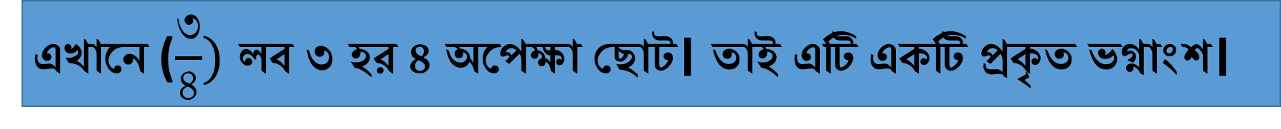
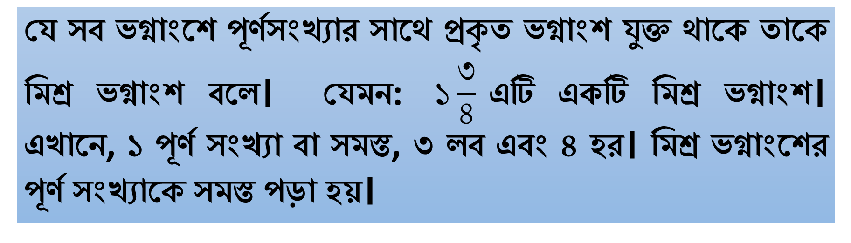
মিশ্র ভগ্নাংশ
যে সব ভগ্নাংশে পূর্ণসংখ্যার সাথে প্রকৃত ভগ্নাংশ যুক্ত থাকে তাকে মিশ্র ভগ্নাংশ বলে। যেমন: $১\frac{৩}{৪}$এটি একটি মিশ্র ভগ্নাংশ। এখানে, ‌‍‌১ পূর্ণ সংখ্যা বা সমস্ত, ৩ লব এবং ৪ হর। মিশ্র ভগ্নাংশের পূর্ণ সংখ্যাকে সমস্ত পড়া হয়।
এখানে ($\frac{৩}{৪})$ লব ৩ হর ৪ অপেক্ষা ছোট। তাই এটি একটি প্রকৃত ভগ্নাংশ।

Slide 11
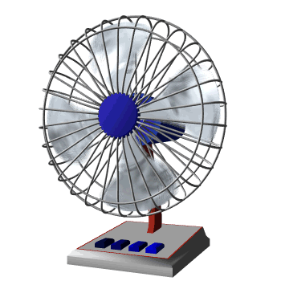

একক কাজ
দু’টি করে প্রকৃত, অপ্রকৃত ও মিশ্র ভগ্নাংশের উদাহরণ লিখ।

Slide 12
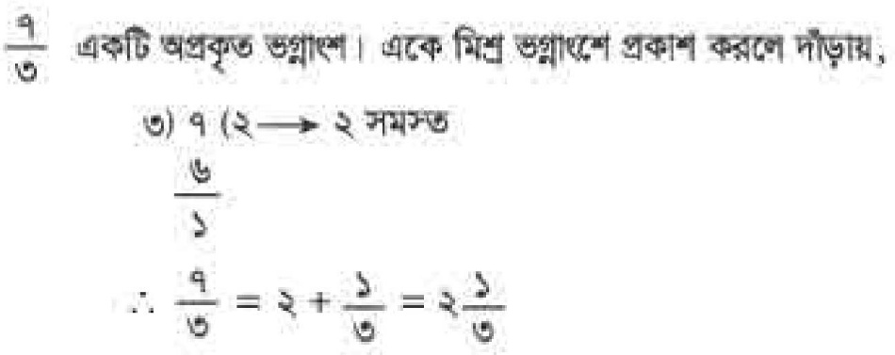
অপ্রকৃত ভগ্নাংশকে মিশ্র ভগ্নাংশে প্রকার করার নিয়ম
অপ্রকৃত ভগ্নাংশকে মিশ্র ভগ্নাংশে প্রকার করার জন্য অপ্রকৃত ভগ্নাংশের লবকে হর দ্বারা ভাগ করতে হবে। যেমন-

Slide 13
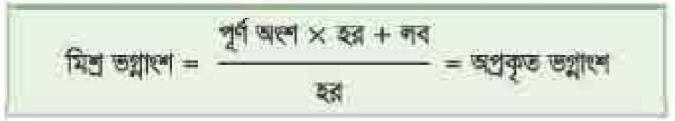
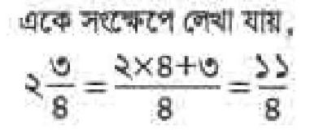
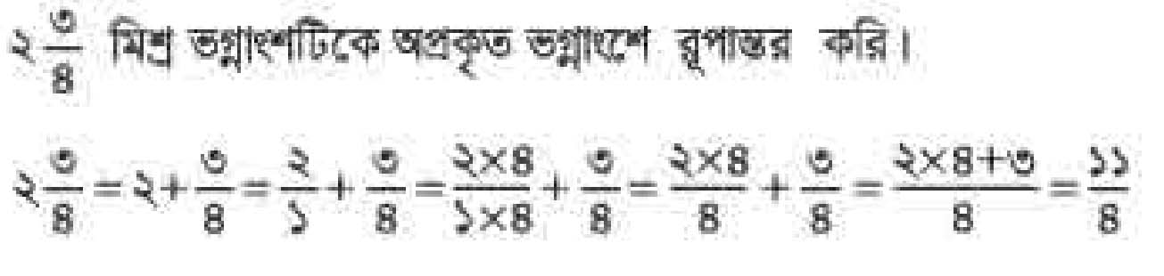
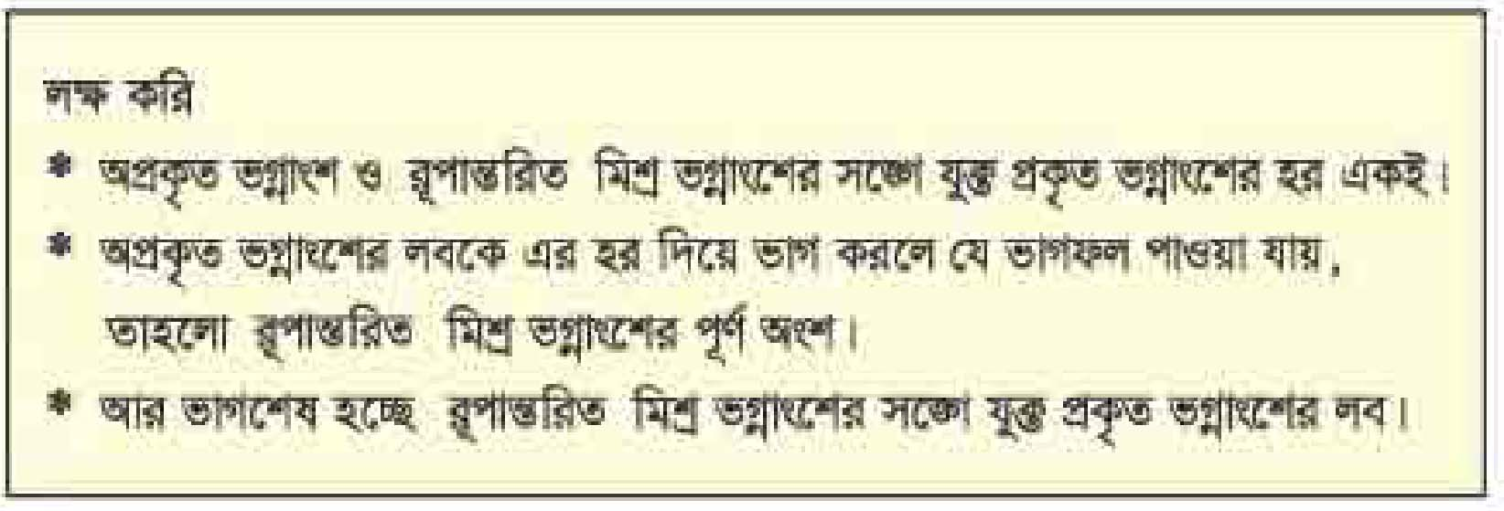
মিশ্র ভগ্নাংশকে অপ্রকৃত ভগ্নাংশে প্রকার করার নিয়ম
মিশ্র ভগ্নাংশকে অপ্রকৃত ভগ্নাংশে প্রকার করার জন্য নিচের নিয়মটি অনুসরন করতে হবে।

Slide 14
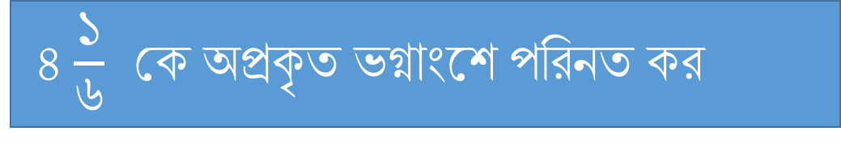
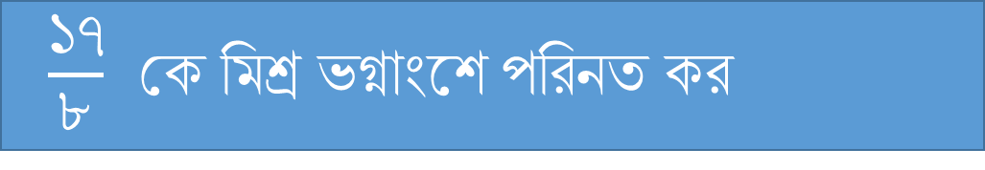
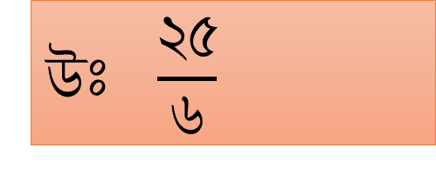
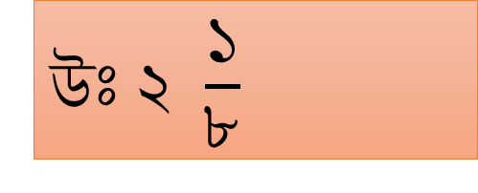
$\frac{১৭}{৮}$ কে মিশ্র ভগ্নাংশে পরিনত কর
উঃ ২ $\frac{১}{৮}$
৪$\frac{১}{৬}$ কে অপ্রকৃত ভগ্নাংশে পরিনত কর
উঃ $\frac{২৫}{৬}$

Slide 15
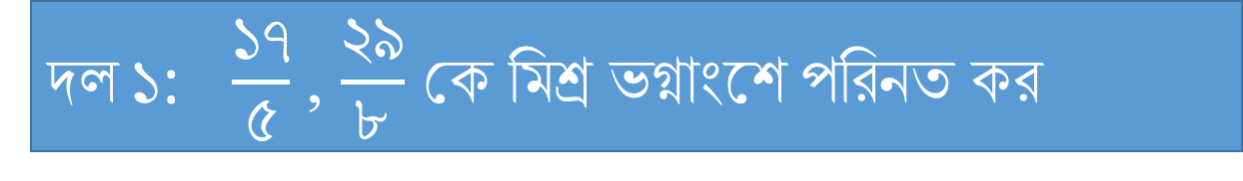
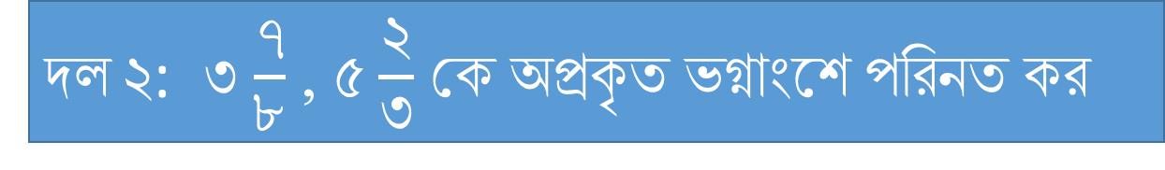
দলীয় কাজ
দল ১: $\frac{১৭}{৫}$ , $\frac{২৯}{৮}$ কে মিশ্র ভগ্নাংশে পরিনত কর
দল ২: ৩$\frac{৭}{৮}$ , ৫$\frac{২}{৩}$ কে অপ্রকৃত ভগ্নাংশে পরিনত কর

Slide 16
মূল্যায়ন
১.কোন ভগ্নাংশের হর ছোট?
২. সমস্ত পড়া হয় কোন ভগ্নাংশে?
৩. প্রকৃত ও অপ্রকৃত ভগ্নাংশের মধ্যে কোনটি বড়?
৪. মিশ্র ভগ্নাংশকে অপ্রকৃত ভগ্নাংশে প্রকাশ করতে হলে কী করতে হবে?

Slide 17
বাড়ির কাজ
প্রত্যেক প্রকারের ভগ্নাংশের ৩টি করে উদাহরন লিখবে।
মিশ্র ভগ্নাংশ থেকে অপ্রকৃত ভগ্নাংশে এবং অপ্রকৃত ভগ্নাংশ থেকে মিশ্র ভগ্নাংশে প্রকাশ করবে।

Slide 18
